Slide 1
Тема: Характеристика системы кровоснабжения печени и оттока желчи
ГОУ ВПО «Красноярский государственный медицинский
университет им. проф. В.Ф. Войно-Ясенецкого»
Министерства здравоохранения Российской Федерации
Выполнил:
Студент 205 группы
специальность «стоматология»
Коноплянкин К.А.
Красноярск, 2017.

Slide 2
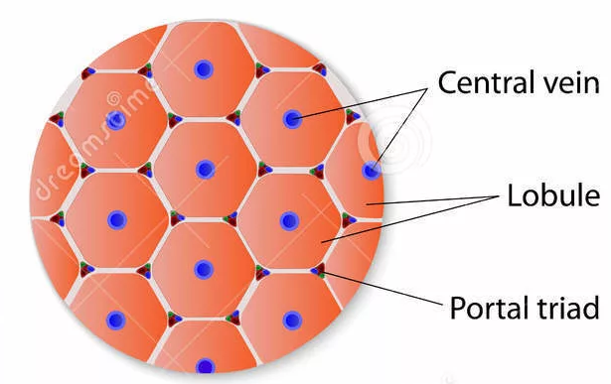
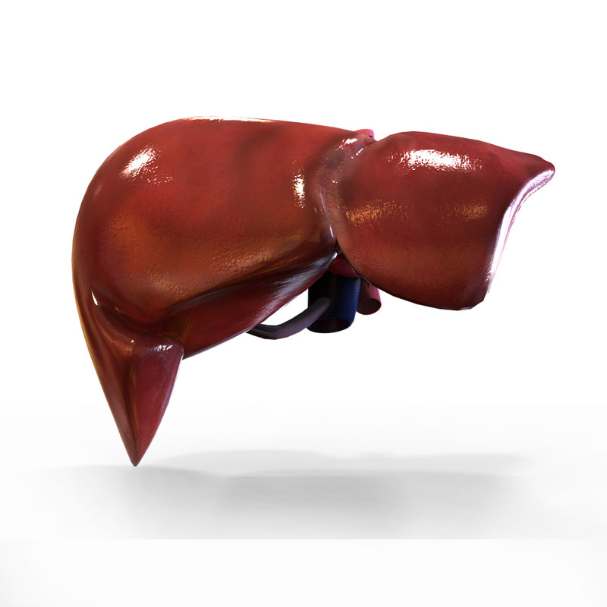

Slide 3
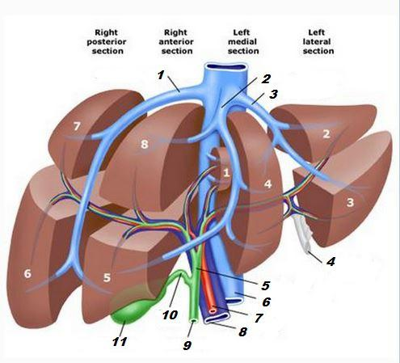

Slide 4
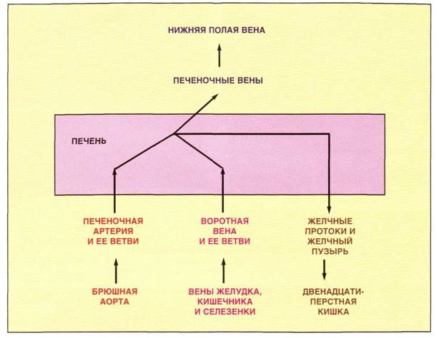

Slide 5
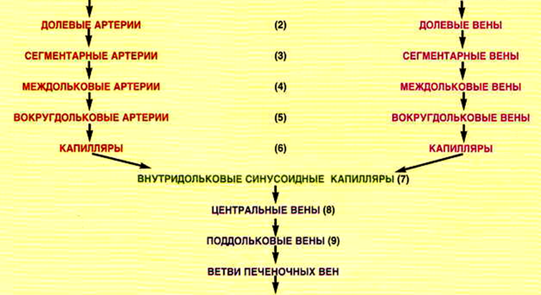
печеночная артерия
воротная вена
печеночные вены

Slide 6
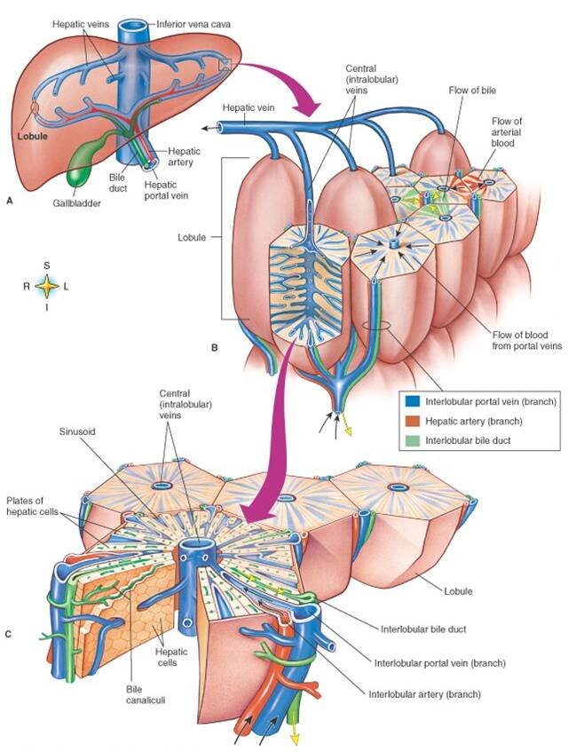

Slide 7
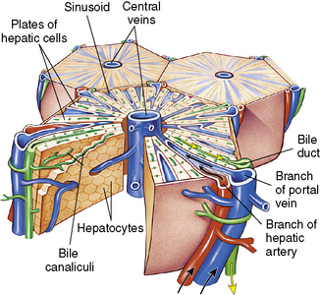

Slide 8
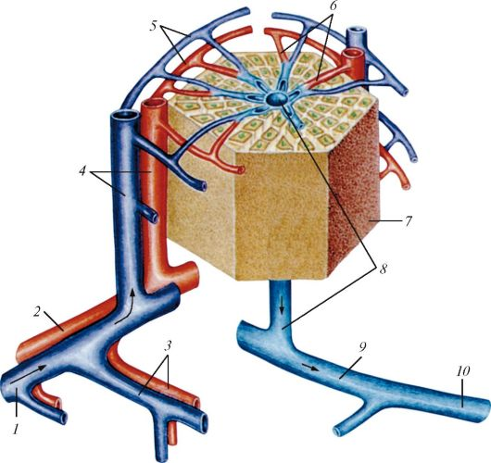

Slide 9
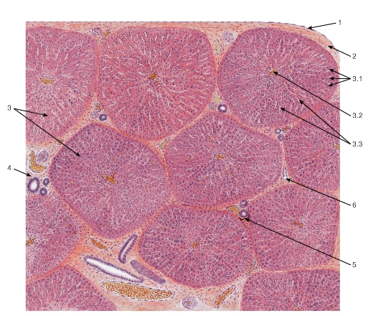

Slide 10
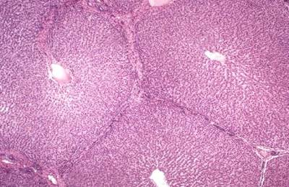
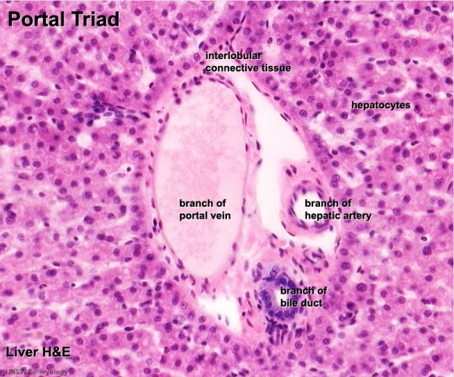

Slide 11
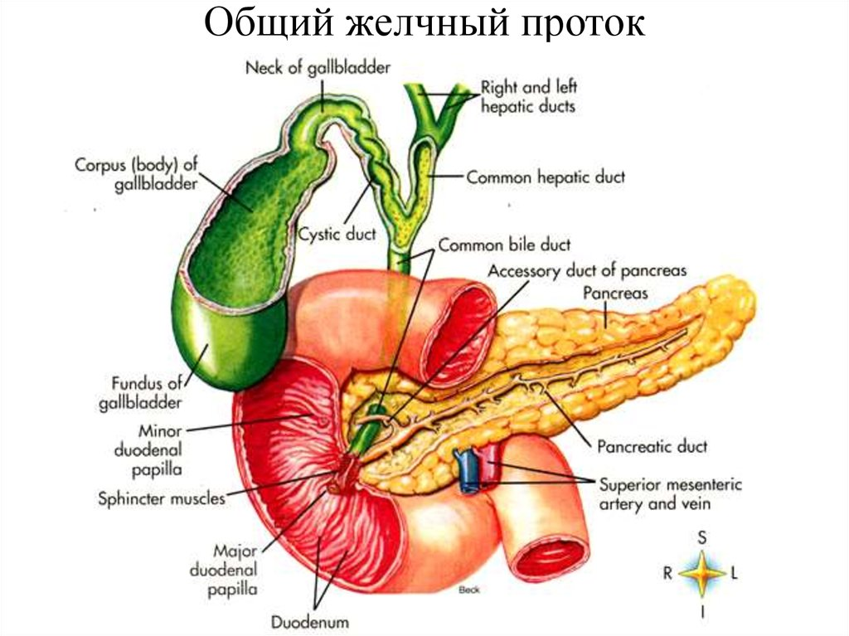

Slide 12
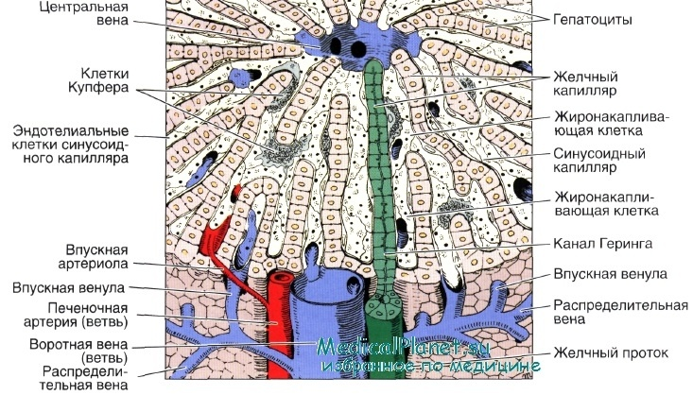

Slide 13
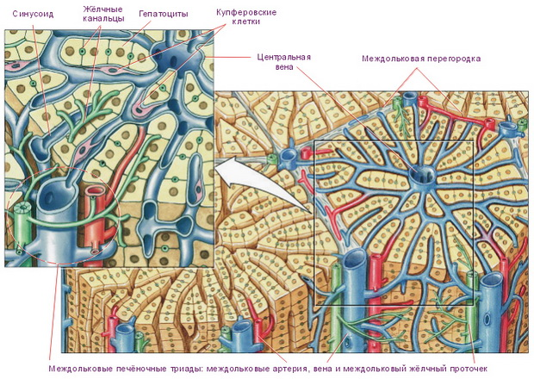

Slide 14
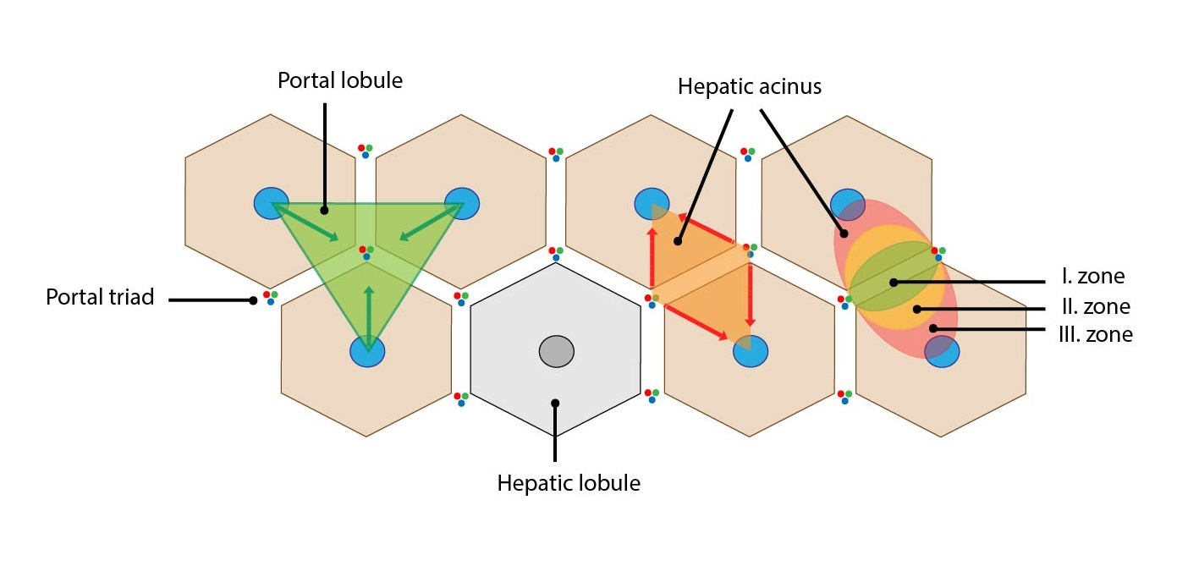

Slide 15
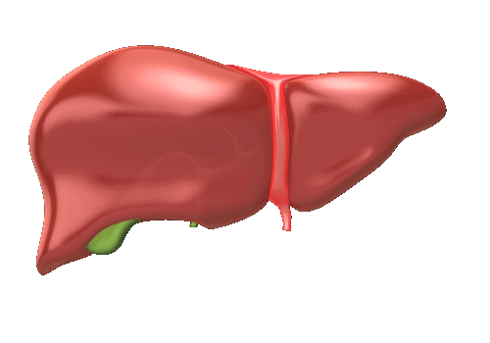
Спасибо за внимание!

